Slide 1
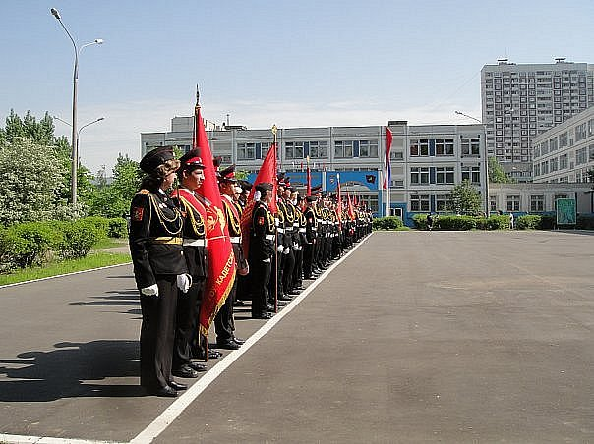
Социально-психологические компетентности

Slide 2
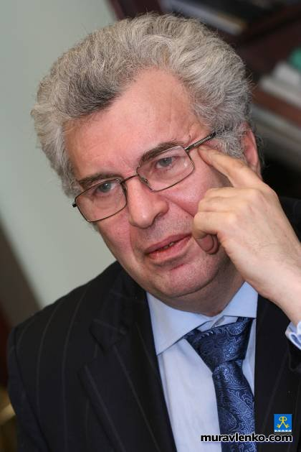
Подлинное воспитание не терпит фальши, оно просто немыслимо без взаимной искренности учителя и ученика… Увы, мы стали забывать о том, что воспитать в ребенке чувство собственного достоинства – гораздо важнее, чем вырастить из него успешного карьериста…
Конечная цель воспитания – это расширение внутреннего пространства свободы души. Для самосохранения души уход в частную жизнь – не самый плохой вариант все лучше, чем тупо брать под козырек, выполняя чьи то бездарные указания… Все же понятие «Родина» - неизмеримо более емкое, нежели понятие «государство».
Доктор педагогических наук Е.А. Ямбург

Slide 3
Социально-психологическая компетентность - способность индивида эффективно взаимодействовать с окружающими его людьми в системе межличностных отношений. В состав социально-психологической компетентности входит умение ориентироваться в социальных ситуациях, правильно определять личностные особенности и эмоциональные состояния других людей, выбирать адекватные способы обращения с ними и реализовывать эти способы в процессе взаимодействия.

Slide 4
В социальной работе мы пытаемся реализовать следующие задачи:
Развитие коммуникативных и рефлексивных навыков.
Воспитание высоконравственной, культурной, духовно богатой личности, глубоко уважающей историю, культуру, обычаи и традиции своего народа.
Формирование высокого уровня правовой и политической культуры.
Формирование готовности и умений вести здоровый образ жизни.

Slide 5
Выпускника кадетской школы мы представляем как личность, которой присущи следующие качества:
1. Гражданская позиция – понимание ценностей мировой культуры, наличие личной системы ценностей, включая нормы и правила общения, принципы толерантности, душевности и доброты в отношениях с людьми, ответственности и обязательности.
2. Активное стремление к выполнению социально значимых функций в различных сферах жизни общества – поиск нестандартных решений, потребность приобретать новые знания и глубоко разбираться в разнообразных процессах, явлениях, умение оценивать обстановку, осознание и видение своих достоинств и недостатков.

Slide 6
Также основной задачей социальной службы школы является адаптация учащихся в социуме. Данную задачу мы решаем следующим образом:
Систематические беседы с учащимся, родителями(законными представителями)
Психологические тренинги, нацеленные на умение устанавливать конструктивные отношения с другими людьми, уметь вносить коррективы в свое собственное поведение, отстаивать свои собственные интересы и интересы третьих лиц
Проведение круглых столов нацеленных на развитие способности к самореализации в будущей профессиональной деятельности.

Slide 7
Неотъемлемой частью является работа с социально- незащищенными семьями, и семьями группы риска. Она представляет собой следующее:
Посещение жилищно –бытовых условий данных семей, с целью выявления бытовых проблем, которые могут сказываться на внутреннее состояние и на учебу ученика.
Беседы с родителями из социально- незащищенных семей с целью определения основных проблем и потребностей.
Контроль и поддержка опекунских семей.

Slide 8
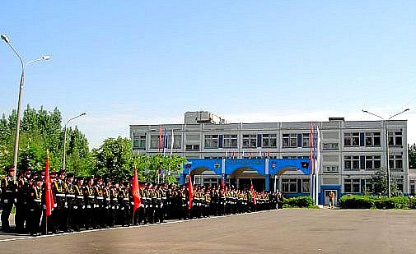
Социальная компетентность, определяется нами как совокупность знаний и умений, необходимых для социальной деятельности, и личностных качеств, связанных со способностью брать на себя любовь, признание, веру, обеспечивает адаптацию личности в обществе и способствует ее самореализации, самоактуализации и самоопределению ребенка.

